Slide 1
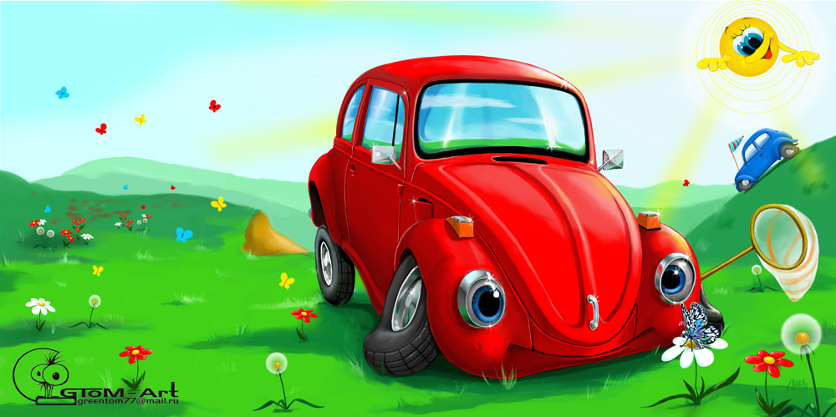
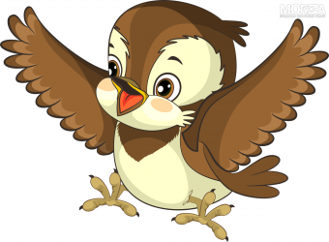
Муниципальное бюджетное дошкольное образовательное учреждение
детский сад «Олененок»
Занятие по физической культуре для детей средней группы
«Воробышки и автомобиль»
Подготовила:
Инструктор по физической культуре
Быкова Э.В.

Slide 2
Задачи
упражнять детей в ходьбе и беге врассыпную между предметами;
в ловле мяча двумя руками;
закреплять навык ползания на четвереньках.

Slide 3
1 часть.
ходьба в колонне по одному;
по сигналу воспитателя дети переходят на ходьбу на носках, руки за голову;
обычная ходьба, руки в стороны;
переход на бег врассыпную.
ходьба и бег в чередовании.

Slide 4
Общеразвивающие упражнения с мячом.
1. И. п. - стойка ноги на ширине ступни, мяч вниз. Мяч вверх, поднимaяcь на носки, вниз, вернуться в исходное положение (4-5 раз).

Slide 5
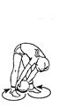
Общеразвивающие упражнения с мячом.
2. И. п. - стойка ноги на ширине плеч, мяч в согнутых руках перед собой. Наклон вперед, прокатить мяч вокруг правой (левой) ноги, выпрямиться, вернуться в исходное положение (по 3 раза в каждую сторону)

Slide 6
Общеразвивающие упражнения с мячом.
3. И. п. - сидя, ноги врозь, мяч в обеих руках перед собой. Мяч вверх, наклониться вперед и коснуться пола между носками ног. Выпpямитьcя, мяч вверх; вернуться в исходное положение (4- 5 раз).

Slide 7
Общеразвивающие упражнения с мячом.
4. И. п. - лежа на спине, мяч в прямых руках за головой. Поднять правую (левую) прямую ногу, коснуться мячом колена. Опустить ногу, вернуться в исходное положение (6 раз).

Slide 8
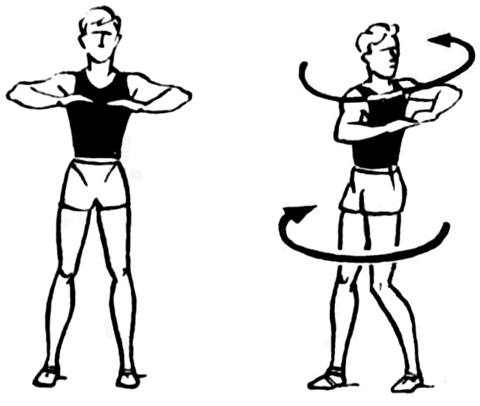
Общеразвивающие упражнения с мячом.
5. И. п. - ноги слегка расставлены, мяч в согнутых руках перед собой. Прыжки на двух ногах с поворотом кругом вправо и влево, в чередовании с небольшой паузой (3-4 раза).

Slide 9
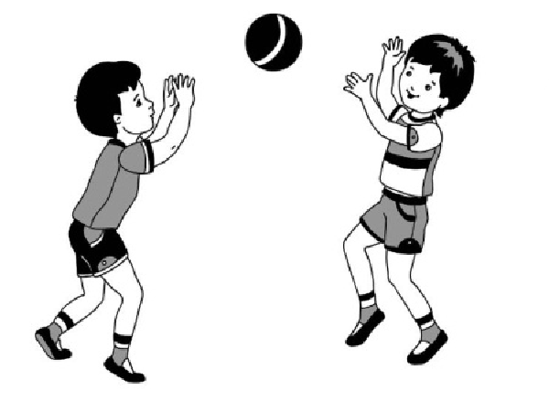
Основные виды движений
1. Перебрасывание мячей друг другу (10-12 раз).

Slide 10
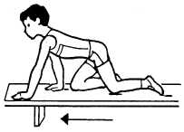
Основные виды движений
2. Ползание по гимнастической скамейке на четвереньках.

Slide 11
Подвижная игра «Воробышки и автомобиль»
На одной стороне зала размещают скамейки, на них сидят «воробышки».
На другой стороне обозначают место для гаража. «Воробышки вылетают из гнезда», - говорит воспитатель, и дети-«воробышки» прыгают со скамеек (высота 20 см), бегают в разных направлениях, подняв руки в стороны - «летают». Раздается гудок, и появляется «автомобиль» (ребенок, в руках у которого руль). «Воробышки» быстро улетают в свои «гнезда».
«Автомобиль» возвращается в гараж. Игра повторяется.

